Slide 1
冒險故事 (VTube Studio)

Slide 2
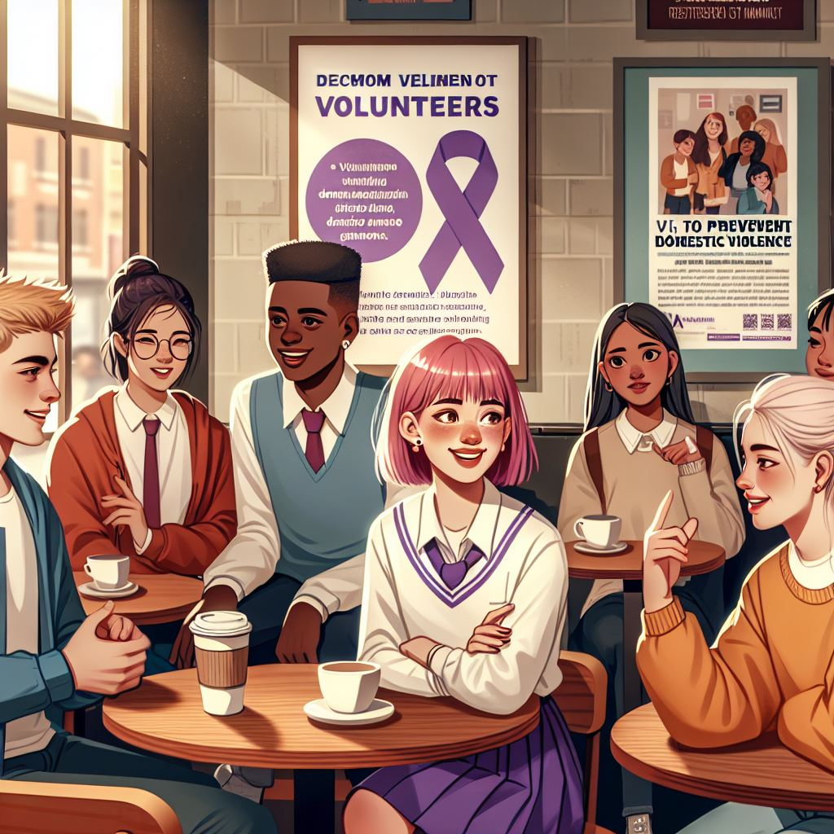
冒險故事 (VTube Studio)

Slide 3
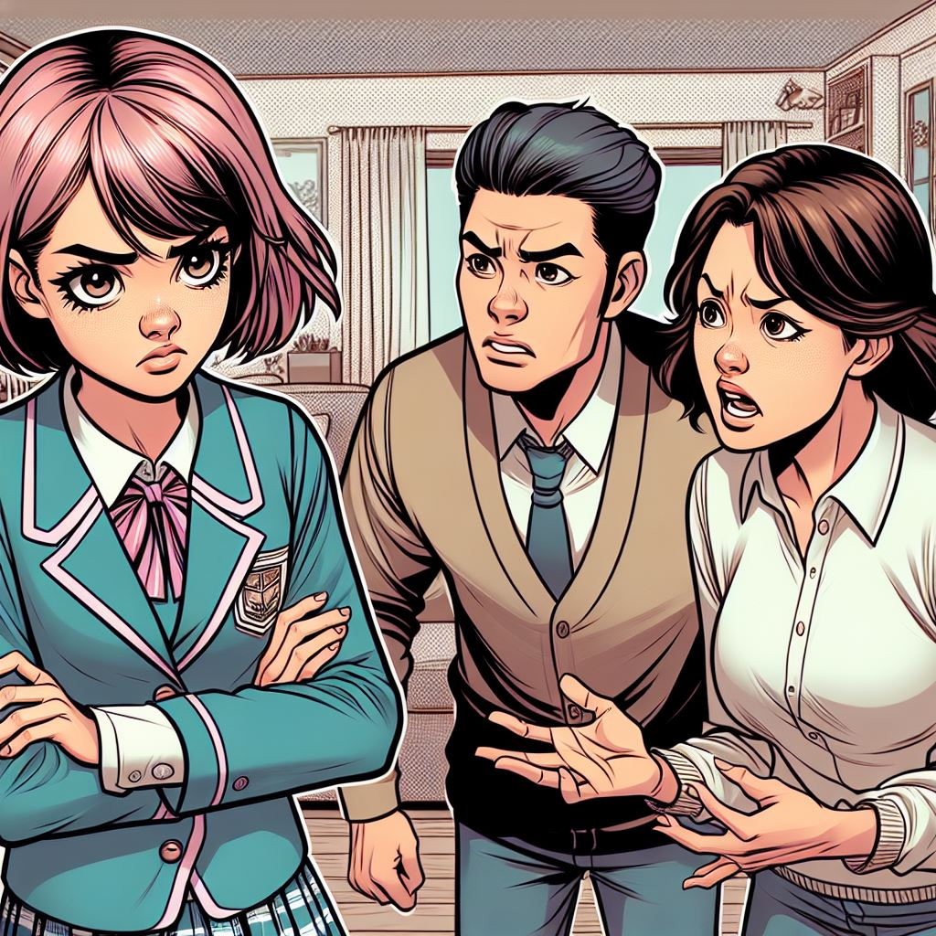
Notes:
目標
指令:(迪士尼動畫風)粉紅色短髮，大眼睛，穿著高中制服的一位女學生，和她的同學們坐在一間咖啡廳裡聊天，後面的牆上貼著一張海報，海報上面的內容有關防家暴的志工招募
某個周五的晚上，我和朋友們在咖啡廳聚會時，聽到了一個關於社區志願者活動的宣傳。他們需要人手去幫助那些遭受家暴的女性，提供庇護和支持。我感到心中一震，決定報名參加，想要真正幫助那些需要幫助的人。

Slide 4
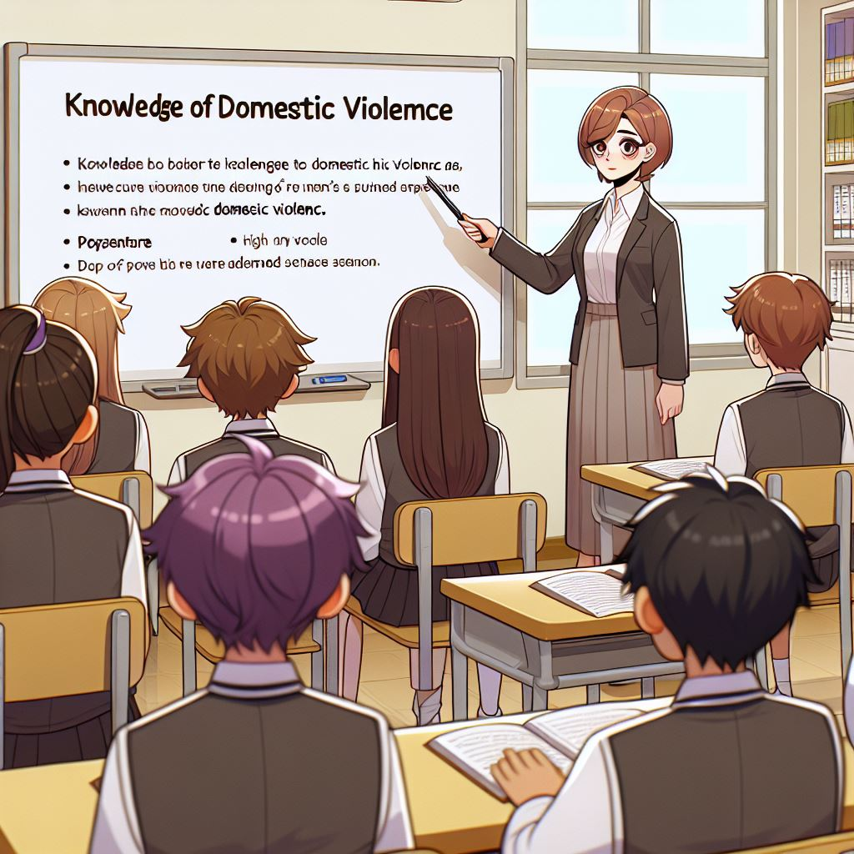
Notes:
阻礙
指令:
(迪士尼動畫風)粉紅色短髮，大眼睛，穿著高中制服的一位女學生，在跟爸爸媽媽激烈爭吵
然而，我的爸爸媽媽對這個決定表示反對。他們擔心這樣的活動會帶來危險，甚至質疑我的能力。其實我自己的內心也感到十分不安，擔心自己是否能應對這樣的情況。

Slide 5
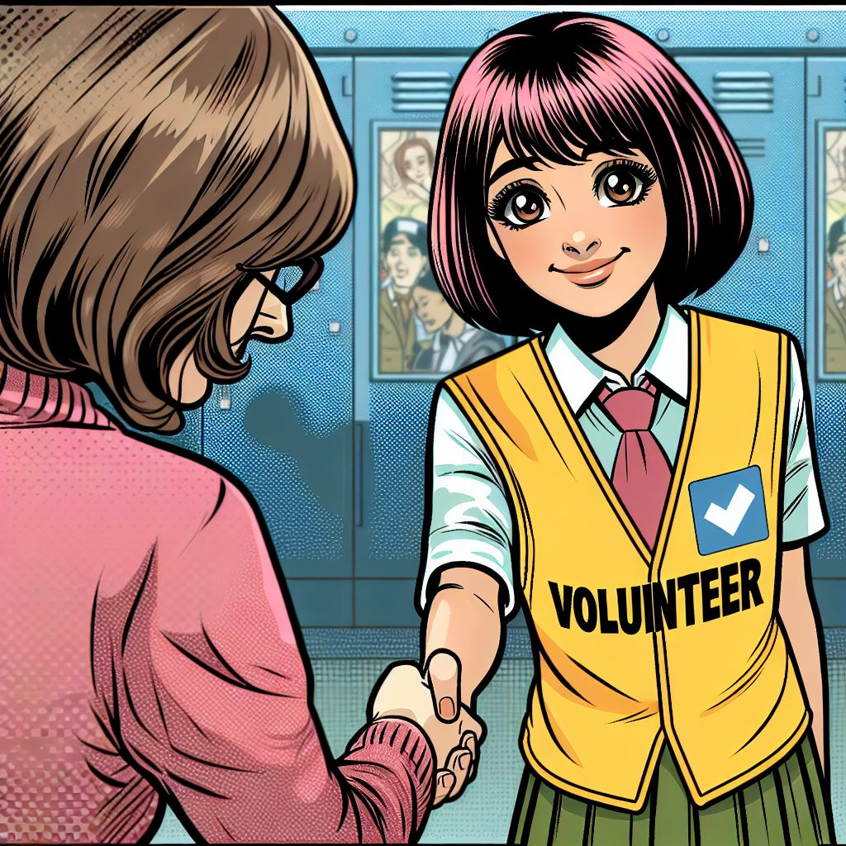
Notes:
努力
指令:(迪士尼動畫風)粉紅色短髮，大眼睛，穿著高中制服的一位女學生，跟6個人坐在一間教室裡上課，教室前面放著一個白板，上面寫著有關防家暴的知識，有一位中年女性再講解
儘管有遇到了心理上及現實上的阻礙，我仍然選擇了參加培訓課程。在活動中學習如何提供心理支持，了解法律程序，以及如何有效地處理危機。培訓讓我更加自信，也讓他認識了許多志同道合的夥伴。

Slide 6
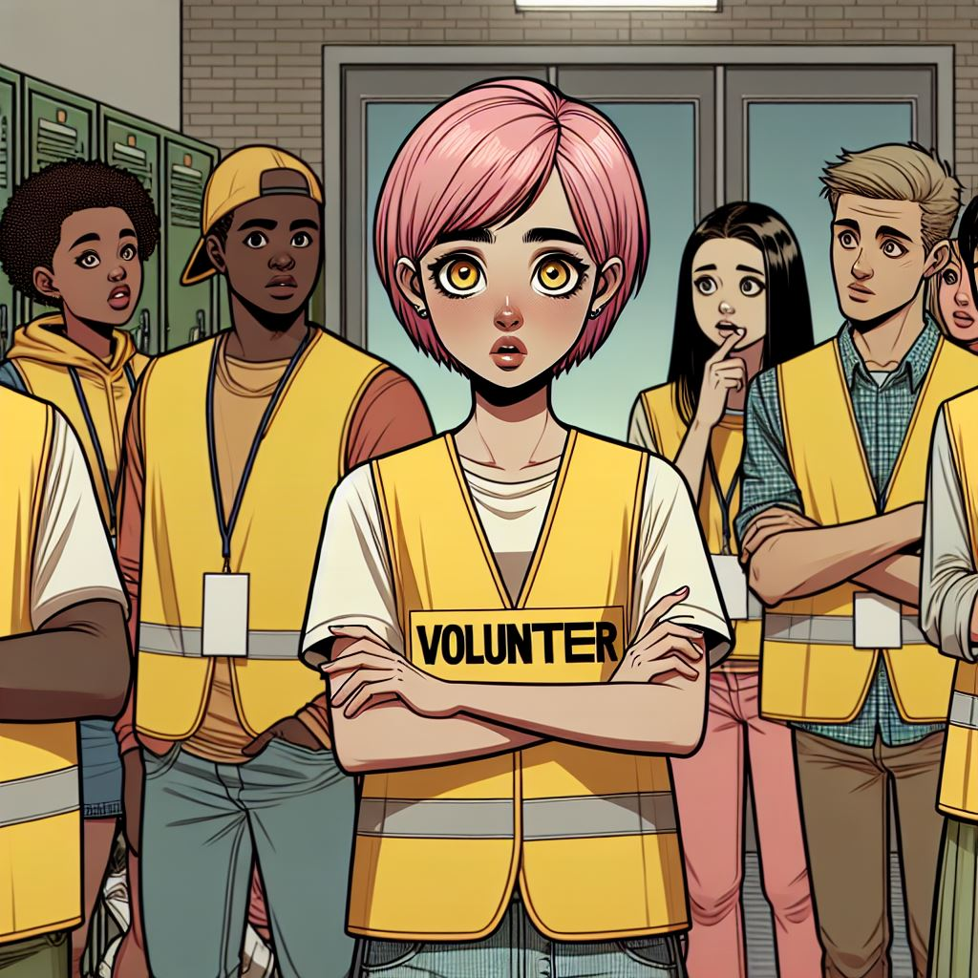
Notes:
努力
指令:(迪士尼動畫風)粉紅色短髮，大眼睛，穿著高中制服的一位女學生，穿著一件黃色志工背心，在和一位女人握手。
某個星期六，我和其他志願者一起前往庇護所，開始接待受害者。他們提供食物、心理輔導，還組織活動來幫助她們重建自信。我在這個過程中感受到前所未有的滿足感。

Slide 7
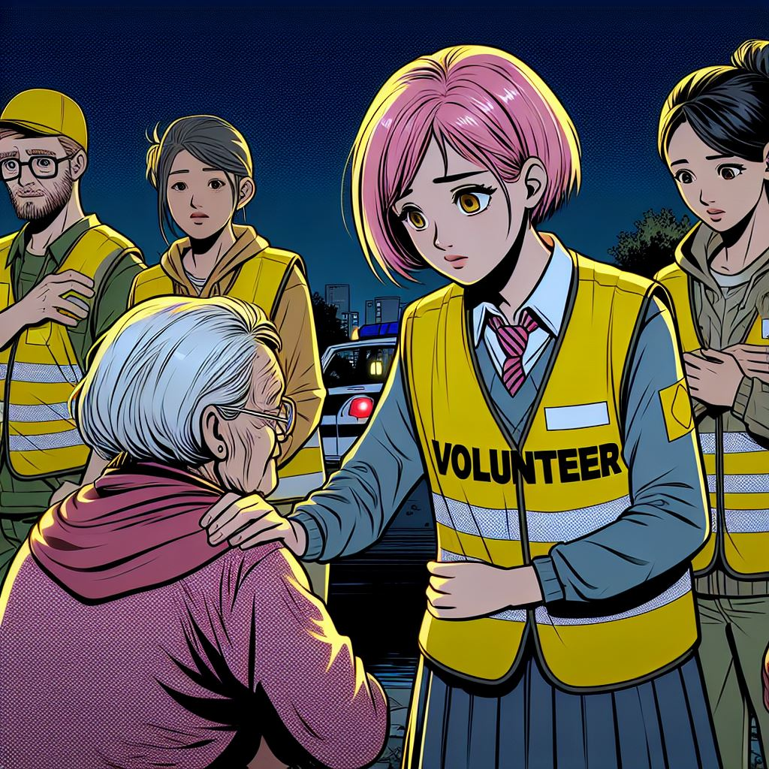
Notes:
意外
指令:2D美式漫畫風格，一位粉紅色短髮，大眼睛，穿著黃色志工背心的一位女學生，和其他同樣川著黃色背心的志工，聚一起很緊張的討論事情
一天晚上，一名新的受害者來到庇護所，情緒十分激動，說她的前夫正在尋找她，可能會來找麻煩。我們立即展開計劃，確保她的安全，但也知道這可能會引來麻煩。

Slide 8
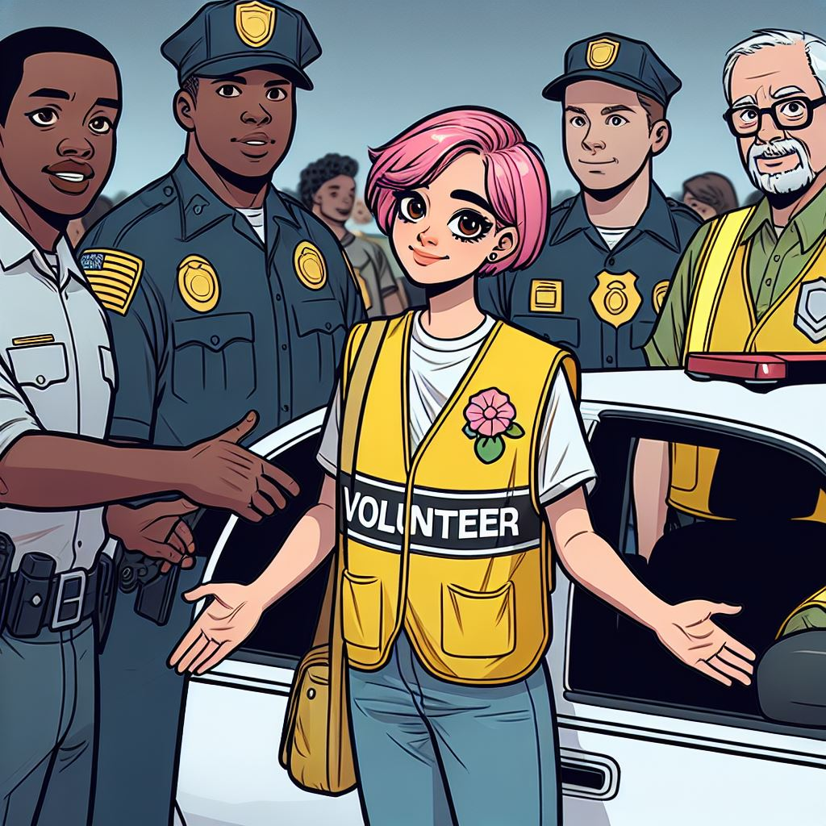
Notes:
轉彎
指令:
幫我生出一張符合以下敘述的圖:2D美式漫畫風格，一位粉紅色短髮，大眼睛，穿著黃色志工背心的一位女學生，和其他同樣川著黃色背心的志工，聚一起安慰一位老婦人，
在晚上，不遠處有一輛警車
當天晚上，他的前夫真的出現在庇護所的附近，情況變得緊張。我感到十分恐慌，但他想到了之前的培訓，決定不讓恐懼左右自己。他與其他志願者一起設法安撫那名受害者，並呼叫警方以確保安全。

Slide 9
Notes:
結局
指令:
幫我生出一張符合以下敘述的圖:2D美式漫畫風格，一位粉紅色短髮，大眼睛，穿著黃色志工背心的一位女學生，和其他同樣川著黃色背心的志工聚在一起，旁邊有一輛警車，警察在開車門，押送一位面目猙獰兇惡的老爺爺
最終，警方及時趕到，將前夫帶走。我們這些志工的勇敢行為不僅保護了那位女性，也讓所有人更加團結。事後，那位婦女對我們表示感謝，也讓我深刻體會到自己所做的每一份努力都有其意義。
這次經歷讓我明白，真正的勇氣不僅是面對危險，而是在他人需要幫助的時候，勇於站出來，去做出改變。回到日常生活中，我決定繼續參加志願者活動，將自己的力量分享給更多需要幫助的人。

Slide 11
Notes:
，也讓我深刻體會到自己所做的每一份努力都有其意義。
這次經歷讓我明白，真正的勇氣不僅是面對危險，而是在他人需要幫助的時候，勇於站出來，去做出改變。回到日常生活中，我決定繼續參加志願者活動，將自己的力量分享給更多需要幫助的人。

Slide 12
Notes:
，也讓我深刻體會到自己所做的每一份努力都有其意義。
這次經歷讓我明白，真正的勇氣不僅是面對危險，而是在他人需要幫助的時候，勇於站出來，去做出改變。回到日常生活中，我決定繼續參加志願者活動，將自己的力量分享給更多需要幫助的人。

